Slide 1



مبانی شبکه های بی سیم
فصل سوم: لایه انتقال و کنترل جریان
TCP براي کاربرد در شبکه هاي بي سيم
مدرس: دکتر وحيد حقيقت دوست

Slide 2
اين بخش از اجزا زير تشكيل شده است:
قسمت اول: مقدمه
قسمت دوم: نگاهي بر کنترل ازدحام در TCP و مشکلات آن
قسمت سوم : روشهاي بهبود کارايي TCP در شبکه هاي بي سيم: بهبود TCP
قسمت چهارم : روشهاي بهبود کارايي TCP در شبکه هاي بي سيم: اصلاح لايه 2
قسمت پنجم : روشهاي بهبود کارايي TCP در شبکه هاي بي سيم: Split-connection

Slide 3
مقدمه
Rapid Wireless internet growth.
Many internet applications ( email .ftp,..) need reliable communication.
TCP is a common transport protocol that provide reliable data communication.
TCP was designed for traditional wired networks.

Slide 4
Wireless Networks
Communication characterized by
  sporadic high bit-error rates (10⁻⁴ to 10⁻⁶)
  disconnections
  intermittent connectivity due to handoffs
  low bandwidth

Slide 5
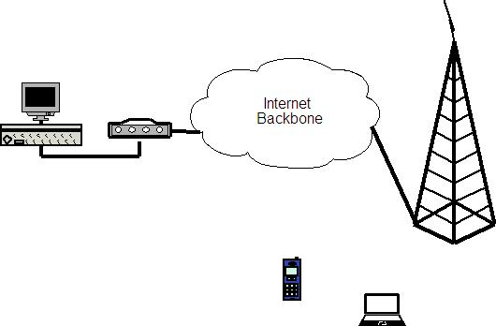
Mobile Networks Topology
Wired
FH
MH=Mobile Host
BS=Base Station
FH=Fixed Host
BS
MH

Slide 6
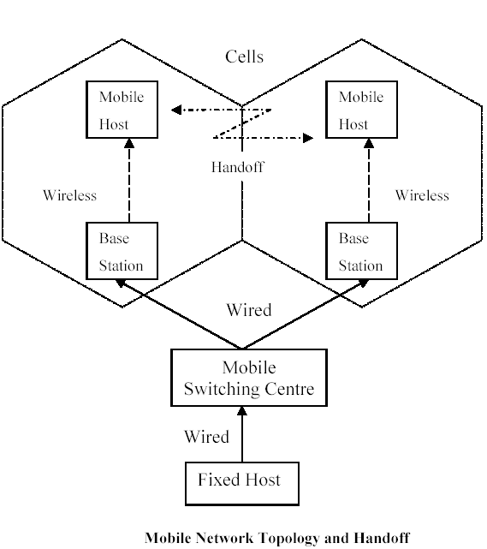
Mobile Networks Topology

Slide 7
Wireless network problems:
High bit error rate
Corrupt either data packet or acknowledge
BER can reach up to 10⁻⁴
TCP Performance with BER
 | BER = 10⁻⁵ | BER = 10⁻⁶
Throughput (pkts/sec) | 39.439 | 87.455
Success Probability | 0.9892 | 0.999
Transfer time of 5000 pkts. in secs. | 123.847 | 58.032
“HALA ELAARAG” - “Improving TCP Performance over Mobile Networks” – “ACM Computing Surveys, Vol. 34, N0 3, Sep 2002, pp 357-374”

Slide 8
Problem overview
Packet loss in wireless networks may be due to
  Bit errors
  Handoffs
  Congestion (rarely)
  Reordering (rarelys)
TCP assumes packet loss is due to
  Congestion
  Reordering (rarely)

Slide 9
Problem overview (more)
TCP’s congestion responses are triggered by wireless packet loss but interact poorly with wireless nets
تشخیص ازدحام در شبکه های بی سیم با از دست رفتن بسته ها انجام میشود ولی به شکل ضعیفی توسط شبکه مدیریت میشود.
در لایه انتقال، ارتباط End to End در نظر گرفته میشود در حالی که در مسیر ارسال بسته ها از تکنولوژی های مختلفی استفاده شده است.

Slide 10
نگاهي بر کنترل ازدحام در TCP و مشکلات آن
End-to-end network estimation
TCP assumes timeouts and duplicate acks indicate congestion or (rarely) packet reordering
Timeout indicates packet or ack was lost
Duplicate acks may indicate packet reordering
  Acks up through last successful in-order packet received Called a “cumulative” ack
  After three duplicate acks, assume packet loss, not reordering
  Receipt of duplicate acks means some data is still flowing

Slide 11
Responses to congestion
Basic timeout and retransmission
  If sender receives no ack for data sent, timeout and retransmit (Exponential back-off)
  Timeout value based on mean and variance of RTT
Congestion “avoidance” (congestion control)
  Uses congestion window (cwnd) for more flow control
  Sender can send up to minimum of advertised window and cwnd
  Cwnd set to 1/2 of its value when congestion loss occurred
  Use additive increase of cwnd (at most 1 segment each RT)
  Careful way to approach limit of network

Slide 12
Slow Start Example
cwnd = 1
1
cwnd grows rapidly
Slows down when…
  cwnd >= ssthresh
  Or a packet drops
cwnd = 2
2
3
cwnd = 4
4
5
6
7
cwnd = 8

Slide 13
Responses to congestion
Slow start – used to initiate a connection
  In slow start, set cwnd to 1 segment
  With each ack, increase cwnd by a segment (exponential increase)
  Aggressive way of building up bandwidth for flow
  Also do this after a timeout – aggressive drop in offered load
  Switch to regular congestion control once cwnd is one half of what it was when congestion occurred(slow start threshold=sstreshold)
Sender
Receiver

Slide 14
سیاست Fast retransmit
اگر بخواهیم منتظر بمانیم تا Timeout ایجاد شود و بعد از آن بسته را ارسال کنیم، زمان زیادی را از دست خواهیم داد
بعد از دریافت 3 ، ACK تکراری، فرایند ارسال مجدد را آغاز میکنیم تا در زمان صرفه جویی شود.

Slide 15
Responses to congestion
Fast retransmit
  After 3 duplicate acks, assume packet loss, data still flowing
  Sender resends missing segment
Sender
Receiver
Packet Loss
Dup ACK 1
Dup ACK 2
Dup ACK 3
Retransmits without waiting for timeout.

Slide 16
Congestion Avoidance Example
cwnd >= ssthresh
cwnd = 1
cwnd = 2
ssthresh = 8
cwnd = 4
cwnd (in segments)
Slow Start
cwnd = 8
Round Trip Times
cwnd = 9

Slide 17
سیاست fast recovery
در صورت از بین رفتن بسته، باید روند افزایشی پنجره متوقف شده و به سرعت اندازه پنجره کاهش یابد
چنانچه اندازه پنجره کاهش پیدا نکند، تعداد بسته های در جریان افزایش می یابند و مشکل ازدحام چند برابر میشود.
برای حل این مشکل در صورت تشخیص ازدحام و از بین رفتن بسته، آستانه شروع آهسته ssthresh را برابر با نصف cwnd قرار میدهیم.
بجای شروع با پنجره ارسال 1 ، از پنجره ارسال cwnd/2+3 شروع میکنیم.

Slide 18
Responses to congestion
fast recovery
  Set sstreshold=cwnd/2
  Set cwnd to ½ of current cwnd plus 3 segments
  When new data acked, do regular congestion avoidance

Slide 19
The Big Picture of basic exponential increase
ssthresh
Timeout
Congestion
Avoidance
cwnd
Slow Start
Time

Slide 20
TCP Congestion Control Revisit
Tahoe TCP : Original TCP
  Slow start, Congestion avoidance

Slide 21
Poor interaction with TCP
Packet loss due to noise or hand-offs
  Enter congestion control
  Slow increase of cwnd
Bursts of packet loss and hand-offs
  Timeout
  Enter slow start (very painful!)
Cumulative ack scheme not good with bursty losses
  Missing data detected one segment at a time
  Duplicate acks take a while to cause retransmission

Slide 22
The Evolution of TCP
Thus far, we have discussed TCP Tahoe
  Original version of TCP
However, TCP was invented in 1974!
  Today, there are many variants of TCP
Early, popular variant: TCP Reno
  Tahoe features, plus…
  Fast retransmit
  Fast recovery

Slide 23
TCP Reno: Fast Retransmit
cwnd = 1
1
Problem: in Tahoe, if segment is lost, there is a long wait until the RTO (Retransmission TimeOut)
Reno: retransmit after 3 duplicate ACKs
2
cwnd = 2
2
3
3
4
cwnd = 4
4
5
6
7
4
3 Duplicate ACKs
4
4

Slide 24
TCP Reno: Fast Recovery
After a fast-retransmit set cwnd to ssthresh/2
  i.e. don’t reset cwnd to 1
  Avoid unnecessary return to slow start
  Prevents expensive timeouts
But when RTO expires still do cwnd = 1
  Return to slow start, same as Tahoe
  Indicates packets aren’t being delivered at all
  i.e. congestion must be really bad

Slide 25
Fast Retransmit and Fast Recovery
At steady state, cwnd oscillates around the optimal window size
TCP always forces packet drops
ssthresh
Timeout
Congestion Avoidance
Fast Retransmit/Recovery
Timeout
cwnd
Slow Start
Time

Slide 26
Many TCP Variants…
Tahoe: the original
  Slow start with AIMD (Additive increase/multiplicative decrease)
  Dynamic RTO based on RTT estimate
Reno: fast retransmit and fast recovery
NewReno: improved fast retransmit
  Each duplicate ACK triggers a retransmission
Vegas: delay-based congestion avoidance
And many, many, many more…

Slide 27
TCP without SACK
TCP از ACK تجمعی استفاده می کند
  گیرنده آخرین بایت داده دریافت شده با موفقیت را شناسایی می کند
  بخشهای خارج از پنجره (خارج از نوبت دریافت) ACK نمیشوند
  گیرنده ACK های تکراری را ارسال می کند
TCP بدون SACK فرستنده را به زحمت می اندازد و آنرا مجبور می کند
  یا منتظر Timeout باشد تا بفهمد بخشی از بین رفته است
  یا داده هایی را که به طور صحیح دریافت شده است را دوباره انتقال دهد
این فرایند می تواند باعث کاهش کارایی کلی شود

Slide 28
TCP with Selective Ack (SACK)
SACK + Selective Repeat Retransmission اجازه می دهد
گیرنده، ارسال کننده را در مورد تمام بخشهایی که با موفقیت دریافت می شوند مطلع میکند.
فرستنده سریع فقط بخشهای داده از دست رفته را دوباره انتقال می دهد

Slide 29
SACK Example
1 - 100
receiver’s buffer
101 - 200
ACK 201
1-100
101-200
201-300
sender
301-400
receiver
401 - 500
501 - 600
ACK 201 SACK 401-601
1-100
101-200
401-500
501-600

Slide 30
Another SACK Example
Receiver Buffer
100-299
100
299
sender
ACK 300
receiver
300-499
500-699
300
500
699
ACK 300, SACK 500-700
700-899
900-1099
300
500
699
900
1099
ACK 300, SACK 900-1100, 500-700
1100-1299

Slide 31
Another SACK Example (cont’d)
300
500
699
900
1099
sender
1100-1299
receiver
300-499
300
500
699
900
1099
ACK 700, SACK 900-1100
700-899
300
500
700
900
1099
ACK 1100
1100

Slide 32
Without SACK vs. With SACK
TCP without SACK
TCP with SACK
sender
100-199
receiver
sender
100-199
receiver
200-299
200-299
ACK 200
ACK 200
300-399
300-399
400-499
400-499
ACK 200
ACK 200, SACK 300-400
500-599
500-599
ACK 200
ACK 200, SACK 300-500
ACK 200
ACK 200, SACK 300-600
fast retransmit
fast retransmit
200-599
200-299
ACK 600
ACK 600

Slide 33
End-to-End Protocols
TCP-SMART: cumulative ack with sequence # of packet causing ack
  Sender uses info for bitmask of okay packets
  When sender detect a gap in bitmask immediately retransmit the packet
  Ignores possibility that holes are due to reordering
  Also problems with lost acks

Slide 34
TCP Variants :
TCP-Tahoe:
  implements the slow start, congestion avoidance
TCP-Reno:
  implements the slow start, congestion avoidance, fast retransmit, and fast recovery algorithms
TCP-New Reno:
  implements the slow start, congestion avoidance, fast retransmit, and modified fast recovery algorithms
TCP-Smart and Vegas:
  NewReno + SACK TCP.

Slide 35

بهبود کارايي TCP در شبکه هاي بي سيم با استفاده از Split-Connection
Split the TCP connection into two separate connections.
  1st connection: sender to base station
  2nd connection: base station to receiver
  The base station simply copies packets between the connections in both directions
زیرساخت های بی سیم در ارتباطات E2E چالش اصلی میباشند
ارتباط بین یک FH با یک MH به دو بخش تقسیم میشود
antenna

Slide 36
Split Connection Protocols
  Hide any non-congestion related losses from TCP sender
    Lossy link looks like robust but slower BW link
  Breaks end-to-end semantic of protocol
  Maintain a significant amount of state per TCP connection (hand off complicated & slow)
  Buffer overflow may be occur due to burst of requests from MH.
هرگونه خطای غیر مرتبط با ازدحام را از فرستنده TCP پنهان میکند
  لینک با خطای بالا همانند لینک های پایدار ولی با پهنای باند پایین تلقی میشوند
معنای انتقال انتها به انتها شکسته میشود
(بسته های ارسالی توسط FH را می توان قبل از دریافت کاربر توسط BS استخراج کرد)
میزان قابل توجهی از وضعیتها را به ازای اتصال TCP باید حفظ کرد (جابجایی کاربران سیار پیچیده و کند میشود)
ممکن است به دلیل درخواست های پشت سر هم MH سرریز بافر رخ دهد.

Slide 37
Split Connection Protocols
  Base station performs all retransmissions
  Each packet trace TCP stack twice
  Extra TCP processing at base station
  No change need to FH software
  Wireless link can use specific wireless protocol
ایستگاه پایه کلیه انتقالهای مجدد را انجام می دهد
هر بسته پشتهTCP را دو بار انجام می دهد
پردازش اضافی TCP در ایستگاه پایه
بدون نیاز به تغییر در نرم افزار FH
بخشهای بی سیم می تواند از پروتکل بی سیم خاص استفاده کند

Slide 38
مباحث تکمیلی

Slide 39
کنترل ازدحام
کنترل ازدحام (congestion control)، در شبکه های کامپیوتری یعنی جلوگیری از تجمع داده های انتقالی در صف انتظار و جلوگیری از بین رفتن بسته ها و یا اطلاعات در زمان انتقال می باشد.
ازدحام وقتی اتفاق می افتد که داده ای ارسالی بیش از حد مجاز ظرفیت کانال باشد.
روش های جلوگیری از ازدحام در شبکه بیشتر بر اساس کاهش نرخ ارسال داده ها از طرف فرستنده است.

Slide 40
کنترل ازدحام با استفاده از تنظیم پنجره ارسال
در این روش پس از ارسال داده ، به میزان زمان RTO که معمولا دو برابر حداکثر مدت زمان رفت و برگشت بسته RTT است، صبر خواهیم کرد.
در صورتی که پس از این زمان، تصدیق دریافت بسته ها از مقصد به دست فرستنده نرسد، به منزله وقوع ازدحام در شبکه تلقی شده و میزان داده ارسالی (پنجره ارسالی) در بازه ی زمانی بعدی کاهش می یابد

Slide 41
زمان ارسال مجدد (RTO)
TCP پس از ارسال هر بسته زمان ارسال بسته را ثبت خواهد کرد.
در صورتی که پس از گذشت یک زمان تخمینی تصدیق دریافت بسته دریافت نشود، فرض بر این است که بسته در جایی از مسیر به دلیل ازدحام ازدست رفته، لذا عاملی، بسته را مجددا ارسالی خواهد کرد که تخمین صحیح این زمان نیز از اهمیت بالای برخوردار می باشد.
در صورتیکه این زمان کوچک باشد باعت ارسال چند باره یک بسته خواهد شد، که موجب تشدید ازدحام می گردد و در صورت بزرگ بودن عاملی از دسته رفتن بسته ها بیشتر به طولی می انجامد و گذردهی جریان را کاهش خواهد داد.

Slide 42
تحلیل بسته های ACK
هر چند به کمک RTO و دریافت نشدن Ack پس از گذر زمان RTO، راهی برای تشخیصی از دست رفتن بسته میباشد ولی، از بسته های Ack تکراری نیز می توان به این منظور استفاده کرد.
به زبان ساده تر در صورت دریافت بسته های Ack تکراری می توان به سرعت بسته ای که از دست رفته را تشخیص داده و مجدد ارسال نمود.
لازم به توضیح است که بسته ی Ack حداکثر پس از مدت زمان RTT به دست عاملی خواهد رسید.

Slide 43
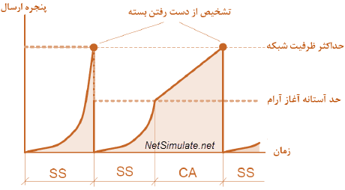
الگوریتم TCP-TAHOE
این پروتکل شامل، فاز آغاز آهسته (SS) و فاز جلوگیری از کنترل ازدحام (CA) است.
در فاز آغاز آهسته، TCP سعی خواهد کرد که حداکثر ظرفیت کانال را شناسایی کند
  در صورت وقوع ازدحام پنجره ارسال خود را به صورت ضربی کاهش می دهد، (اندازه پنجره ارسالی نصف خواهد شد.)
در فاز جلوگیری ازدحام اندازه پنجره ارسالی با رشد خطی افزایش خواهد یافت
  در این فاز، سعی خواهد کرد که گذردهی جریان TCP را افزایش دهد و بیشترین داده ممکن را قبل از وقوع ازدحام ارسال کند.
در شکل زیر روش آغاز آهسته و فاز پرهیز از ازدحام در TCP-Tahoe نشان داده شده است.

Slide 44
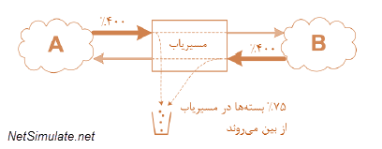
الگوریتم TCP Reno
همانطور که در الگوریتم TCP Tahoe مشاهده شد در صورت از دست رفتن یک بسته، اندازه پنجره ارسال باز نشانی شده و مجددا از مقدار ۱ افزایش می یابد
این واکنش سخت گیرانه و انفجاری، گذردهی جریانی را که از الگوریتم Tahoe استفاده می کند، را کاهش می دهد.
به عنوان مثالی شکل زیر را در نظر بگیرید، در صورتیکه نرخ ارسال ما ۴ برابر گذردهی مسیریاب باشد، گذردهی جریان را تا ۷۵ درصد کاهش میدهد.
جکوبسون دو مفهوم جدید را معرفی نمود :
  وقوع ازدحام بزرگ
  وقوع ازدحام کوچک

Slide 45
وقوع ازدحام بزرگ
عدم دریافت تصدیق دریافت بسته ها
  پس از گذشت یک بازه ی زمانی خاص مانند: RTO و یا RTT نشان می دهد که برای یک بازه ی زمانی محدود هیچکدام از بسته ها به مقصد نرسیده اند
می توان گفت که احتمالا شبکه شدیدا دچار ازدحام شده است، در چنین شرایطی، باز نشانی پنجره ارسال (آغاز آهسته با اندازه اولیه ۱ واحد برای پنجره ارسال) معقول به نظر می رسد.

Slide 46
وقوع ازدحام کوچک
یک حالت کاملا متفاوت در شبکه دریافت بسته های Ack تکراری است.
به عنوان نمونه دریافت ۴ بسته Ack تکراری به این معناست که بسته ها به مقصد می رسند و گاها ۱ یا ۲ بسته از دست رفته اند
در چنین شرایطی خواهیم گفت که شبکه به صورت جزئی دچار ازدحام گردیده است
  زیرا توانایی انتقال بسته ها کاملا از بین نرفته و تعدادی از بسته ها به مقصد نرسیده اند.
در چنین شرایطی الگوریتم Reno وارد فاز بازیابی سریع خواهد شد

Slide 47
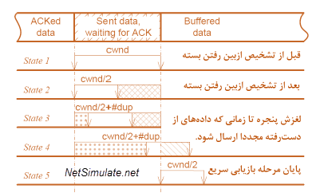
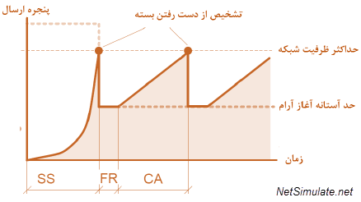
بازیابی سریع در TCP Reno
همانظور که در تصویر مشاهده می شود، در صورت وقوع ازدحام کوچک، پنجره ارسال نصف خواهد شد
و در ادامه تمامی بسته های که از دست رفته اند، ارسال می شوند،
این فاز زمانی به پایان می رسد که دیگر ACK تکراری دریافت نشود،
پس از پایان این فاز وارد فاز پرهیز از ازدحام خواهیم شد
روش رشد و حرکت پنجره لغزان در TCP Reno
نمایش فاز های آغاز آهسته و پرهیز از ازدحام در پروتکل Reno

Slide 48
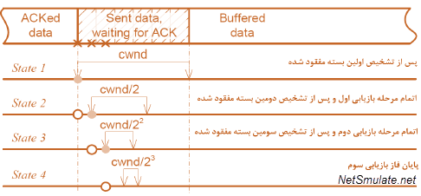
الگوریتم TCP NewReno
یکی از نقاط ضعف در فاز بازیابی سریعFR هنگامی است، که چندین بسته به صورت زنجیر ای از بین می روند
که باعث افزایش زمان بازیابی خواهد شد.
در شکل زیر فاز بازیابی سریع ۳ مرتبه انجام شده و اندازه پنجره ارسال ۳ مرتبه نصف گردیده است، در نتیجه گذردهی الگوریتم در محیط های که بارکاری بالای دارند، کاهش می یابد.
فاز بازیابی سریع در TCP Reno

Slide 49
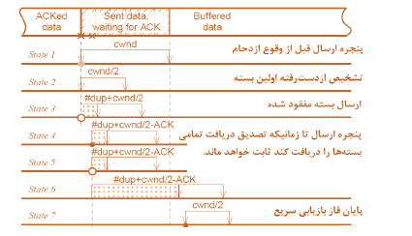
الگوریتم TCP NewReno
به جهت رفع این مشکل الگوریتم NewReno ارائه گردید.
در شکل زیر الگوریتم اصلاح شده را مشاهده می کنید.
با ذکر یک مثال این الگوریتم را شرح می دهیم:
  فرض کنید پنجر های به طول ۱۰۰ بلوک از داده های بافر شده را ارسال نموده و قطعه های از ۱۰ بلوک داده از دست رفته است. برای جلوگیری از کاهش ۱۰ باره پنجره ارسال در هنگام ورود به فاز بازیابی سریع تا هنگام دریافت تصدیق تمامی بلوک های داده موجود در این پنجره، از فاز بازیابی سریع خارج نخواهیم شد. به زبان ساده در صورت از دست رفتن بسته های یک پنجره فرض بر بروز ازدحام است و اندازه پنجره ارسال یک مرتبه به نصف تقلیل نمی یابد.
روش رشد و حرکت پنجره لغزان در TCP NewReno

